Slide 1



От Химии серьёзной – до
Химии занимательной!
Опыты
Загадки
Викторины

Slide 2


Здравствуйте ребята!
Меня зовут ХИМИК и я буду вас сопровождать по всей игре. Желаю всем успехов ! Удачи!

Slide 3

Ода ХИМИИ
Никого я не люблю!!!
Только химию одну!!!
О ХИМИЯ, наука волшебства!
Мир превращений и соединений!
Из древней магии и колдовства
Возрос твой мощный и прекрасный гений!
Металлургия, музыка стекла,
Парфюм, лекарства, удобренья, ткани-
Всё это , ХИМИЯ, твои дела!
И ты со временем ещё нужнее станешь!

Slide 4



Викторины !!!

Slide 5
Викторина- 1
Страница : Неметаллы.
1.Какой газ вызывает кессонную болезнь у водолазов?
2.Самый распространенный элемент во Вселенной?
3.Какой газ используется в световых рекламах?
4.С помощью какого неметалла можно обнаружить крахмал в растениях?
5.Основной элемент органических веществ?
6.Какой из жидких оксидов самый распространённый на Земле?
7.Какой газ выделяется при разрушении фреонов?
8.Какой газ впервые нашли на Солнце?
Азот.
Водород.
Неон.
Йод.
Углерод.
Вода.
Хлор.
Гелий.

Slide 6

Викторина- 2
Страница: Металлы.
1.Какой металл широко используется в электротехнике?
2.Какой металл используется для защиты стальных изделий от коррозии?
3.Какой металл используется для изготовления электродов и камней для зажигалок?
4.Какой металл называют крылатым?
5.Как называется металл, с изменением концентрации которого связано течение раковых заболеваний?
6. Какой металл входит в состав нашей крови, придавая ей красный цвет?
Медь.
Цинк.
Церий.
Алюминий.
Цинк.
Железо.

Slide 7
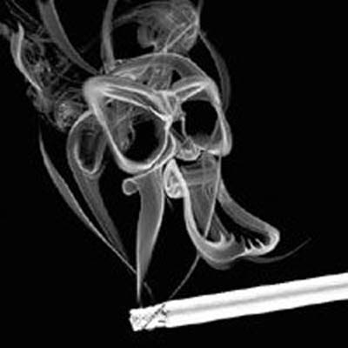
О вредных привычках…

Slide 8


Антиреклама курения.
Ответьте на вопросы:
1.При курении человек вдыхает тот же ядовитый газ, который содержится в выхлопных газах автомобилей. Как называется этот газ?
2.Сколько известных канцерогенных веществ (вызывают рак) содержится, в среднем, в одной сигарете? 4? 8? 12? 15?
3.Какой орган, наряду с легкими, больше всего страдает от курения?
4.Верно или нет, что физические упражнения сводят на нет вредное воздействие курения?
5.Если человек выкуривает пачку сигарет в день на протяжении года, сколько табачной смолы оседает в его легких?
6.Что означает понятие «пассивное курение»?
Угарный газ.
15.
Сердце.
Неверно.
Около литра.
Вдыхается дым курящих.

Slide 9
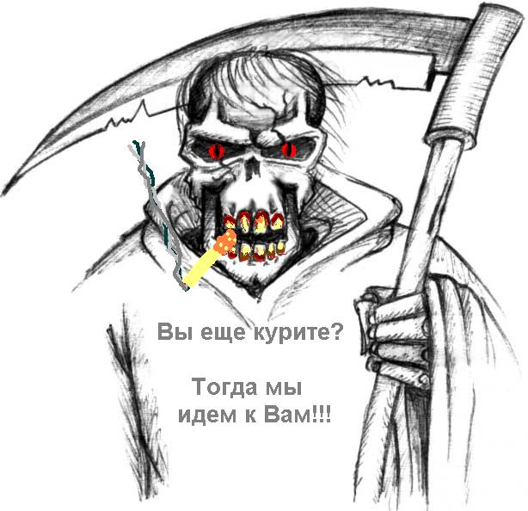

Slide 10
Загадки!

Slide 11

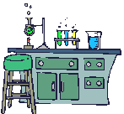
Ответьте на вопросы:
1.В состав какого металла входит дерево?
2.Какой элемент вращается вокруг Солнца?
3.Какой благородный металл состоит из болотных водорослей?
4.Какой частью химического элемента любят играть на досуге взрослые и дети?
5.Металл в солях- опора многих, а нас без него не носили бы ноги.
6.Он безжизненным зовётся, но жизнь без него не создаётся.
Ник-ель.
Уран
Пла-тина
Зо-лото
Кальций
Азот

Slide 12
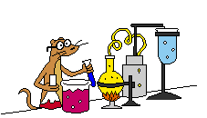
Занимательные
Опыты!
Друзья - Я с вами!

Slide 13
Опыт 1
Конкурс капитанов:
« Чей водород чище?»

Slide 14

Опыт 2
Химия – это наука, которая творит чудеса!
Вот ещё одно развлеченье:
Кто даст руку на отсеченье?
Жалко руку на отсеченье?
Тогда нужен больной для леченья.
Оперирую без боли, правда будет много крови.
Йодом смочим мы обильно
Чтобы было всё стерильно.
Не вертитесь пациент!
Нож подайте ассистент!
Посмотрите прямо струйкой
Кровь течёт, а не вода.
А сейчас я вытру руку – от разреза ни следа!

Slide 15
Опыт 3
Я сейчас вам предлагаю
Явление химическое,
Но название у опыта
Чисто биологическое.
Объясните, почему
Имя «Хамелеон»
Дано ему?

Slide 16

Подведение итогов:
Награждение победителей!
Спасибо Всем!

